Slide 1
МБОУ ТСОШ МУЗЕЙ ПЕДАГОГИЧЕСКОЙ СЛАВЫ
ТЕМА:
МЫ НА СЕВЕРЕ ЖИВЕМ.
(Пропаганда знаний о родном крае)
Подготовила: Тодерика М.А.
Руководитель школьного музея.

Slide 2
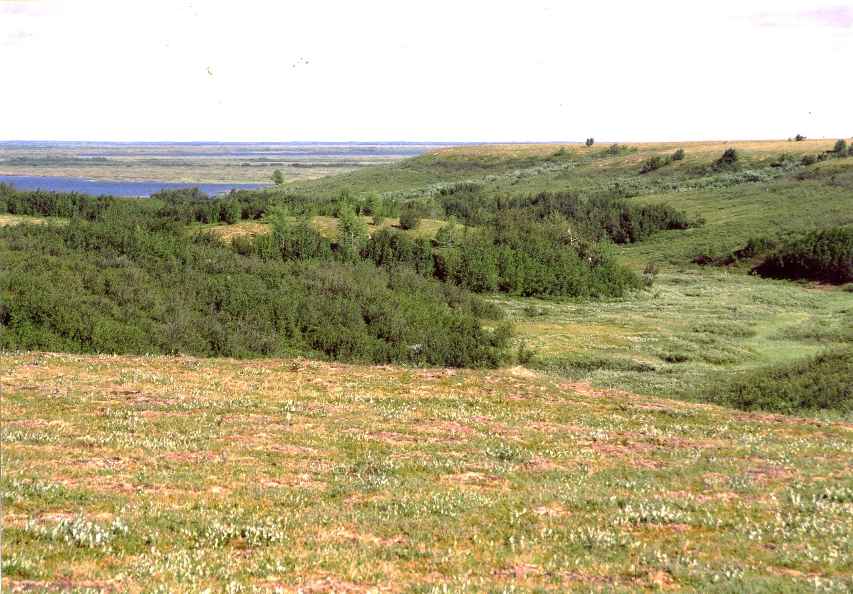
Нет края на свете красивей
Нет, Родины в мире светлей
Ямал, Тасу Ява родная, -
Что может быть сердцу милей!

Slide 3
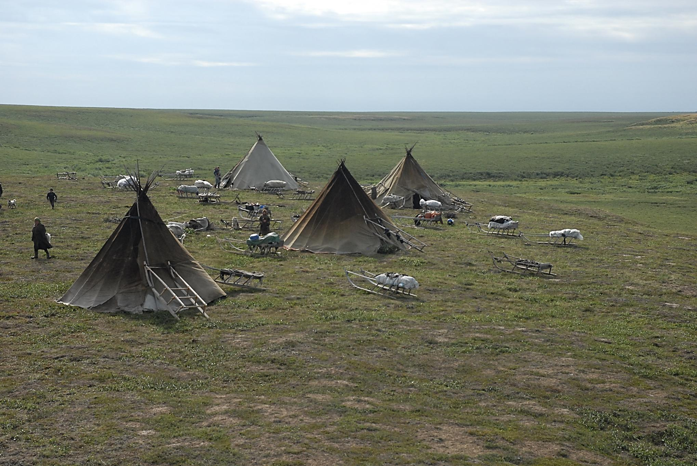
ЯМАЛО-НЕНЕЦКИЙ АВТОНОМНЫЙ ОКРУГ
ЯМАЛ – «КРАЙ ЗЕМЛИ»

Slide 4
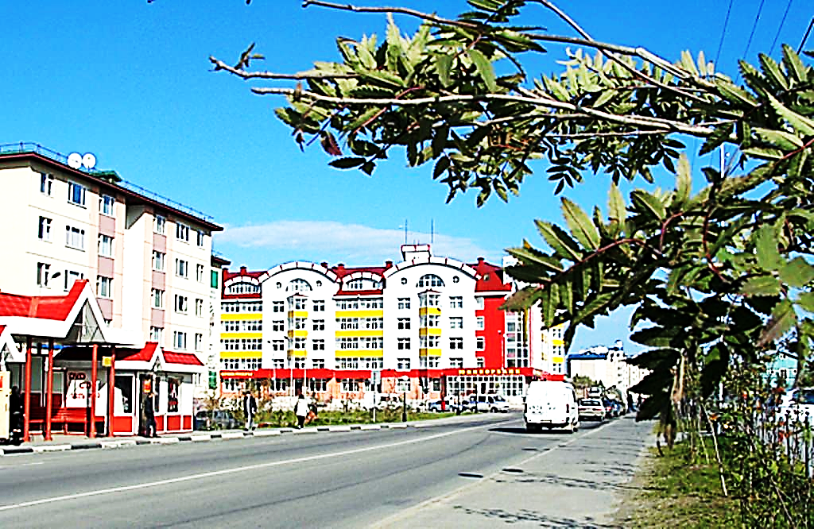
Главный город нашего округа называется город САЛЕХАРД.

Slide 5
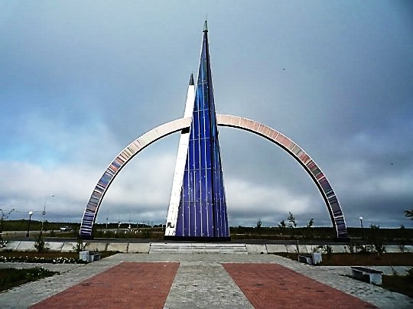
Монумент «Полярный круг»

Slide 6
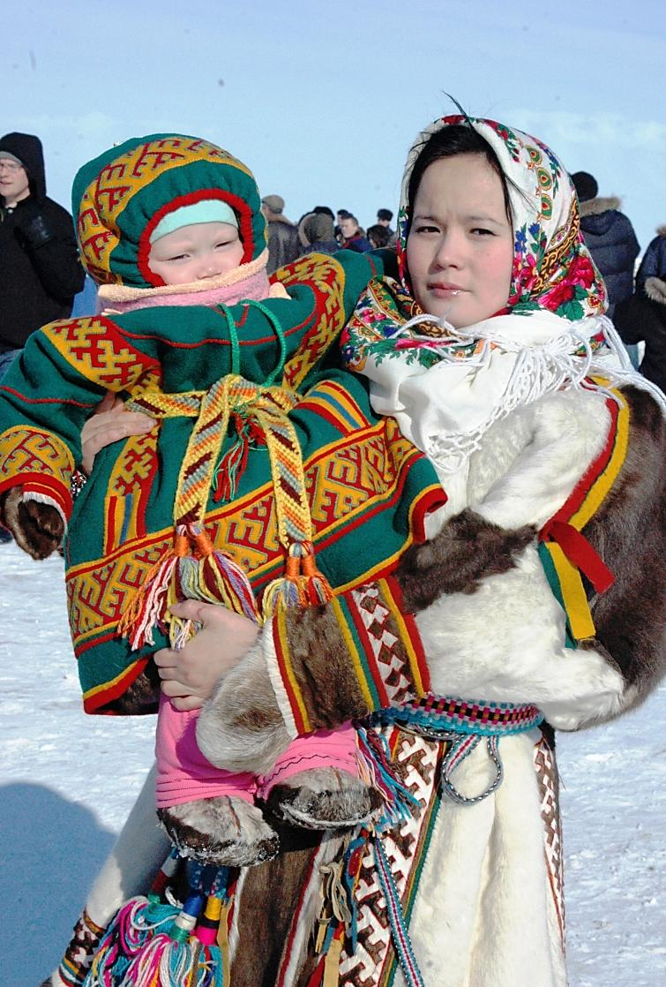
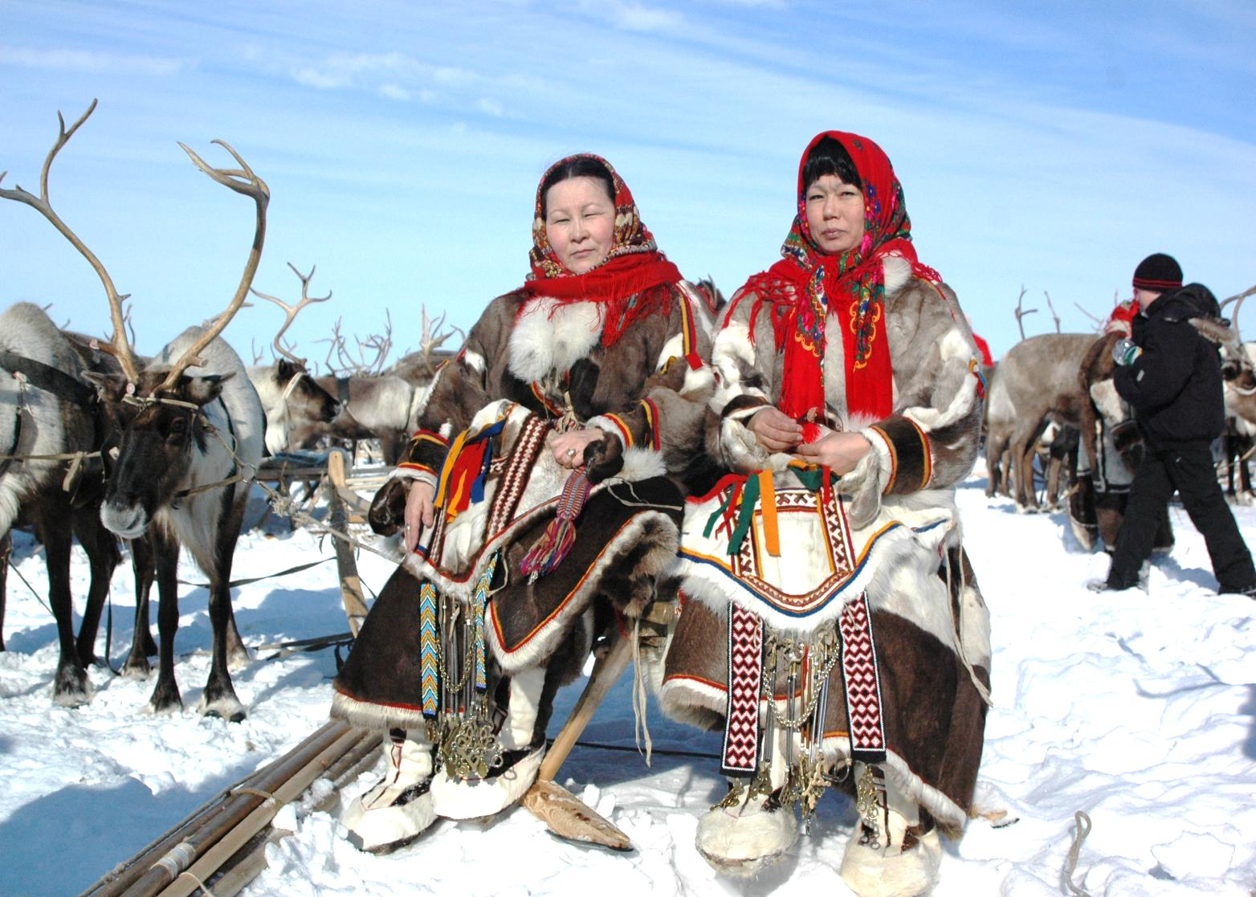
Ненец – переводится человек, а сами себя ненцы называют «настоящими людьми».

Slide 7
Шерстистый носорог

Slide 8
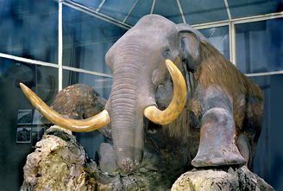
Ненцы называют мамонта - «Земляной бык». Ханты - «Земляной олень», коми - «Подземный чёрт».

Slide 9
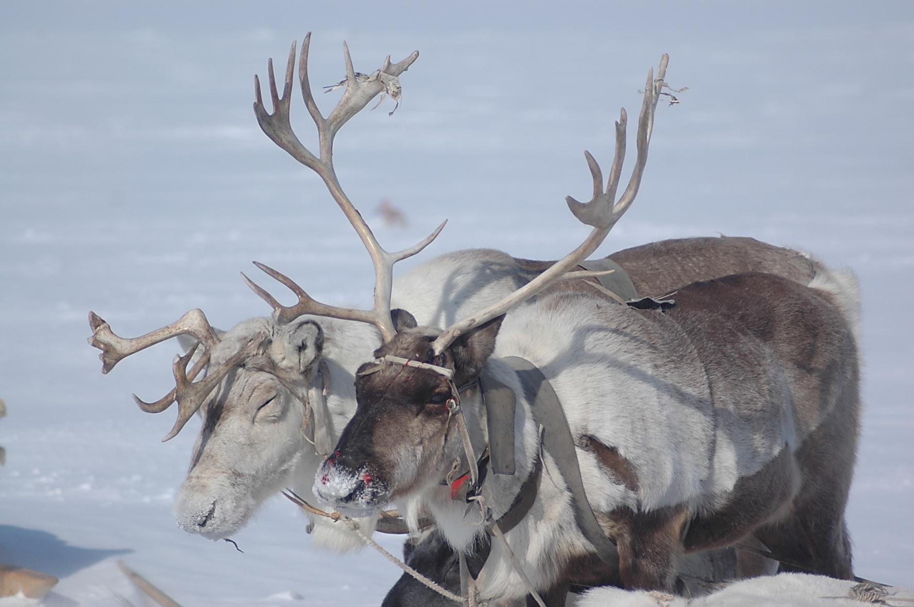
Он снег глубокий разгребает, И ягель вкусный добывает, Копает он порой весь день Полярный северный...

Slide 10
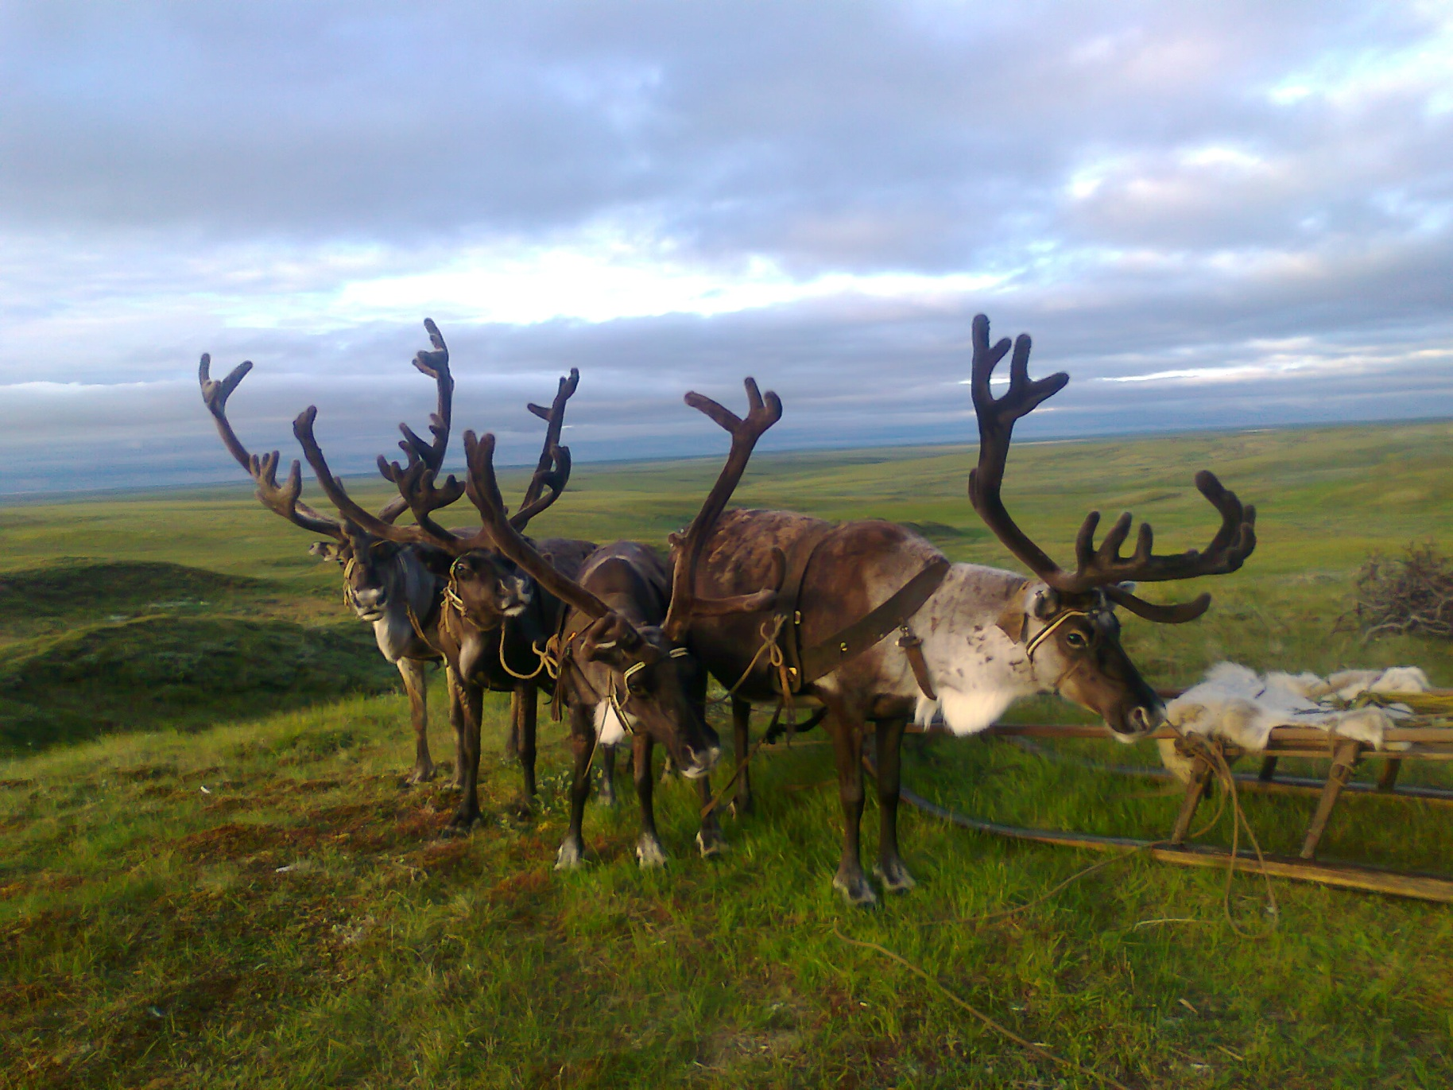
Зимой костяные, а летом меховые…

Slide 11
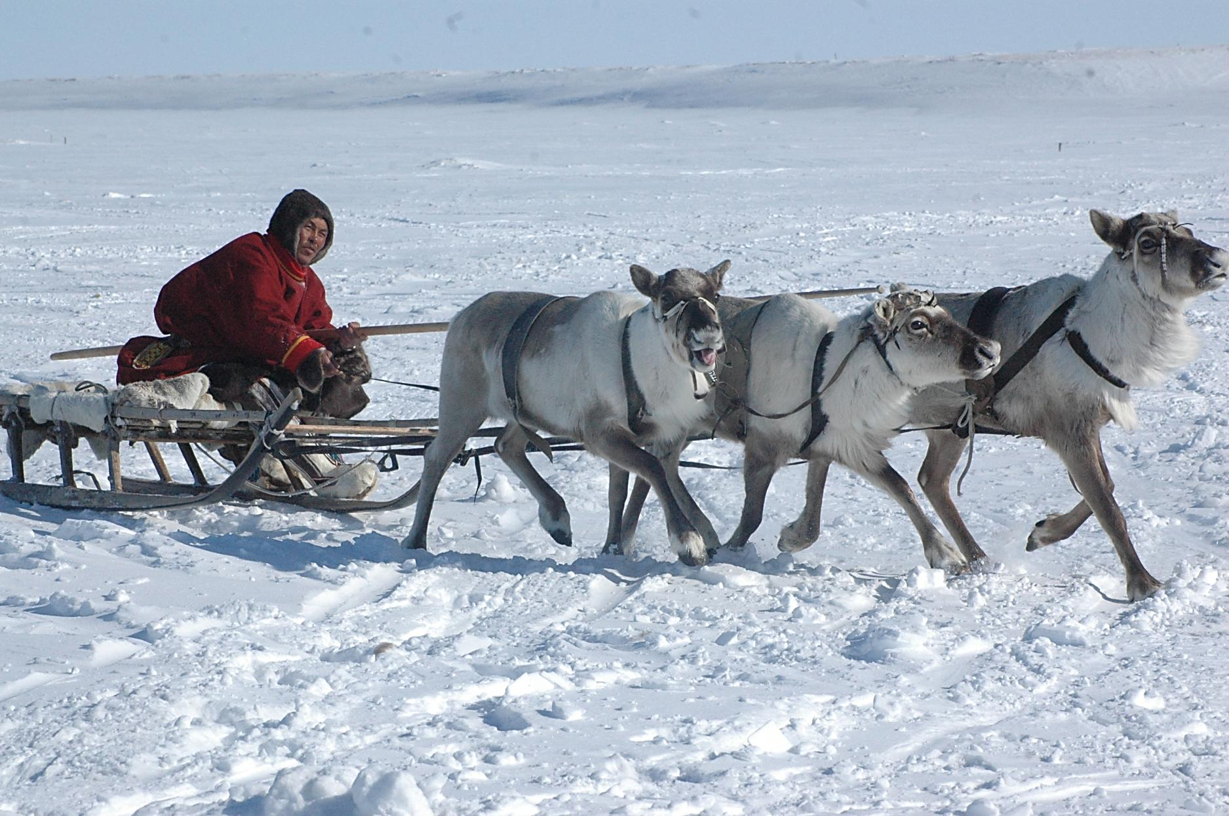
Месяц март - месяц выпадения старых рогов оленя и появления новых.

Slide 12
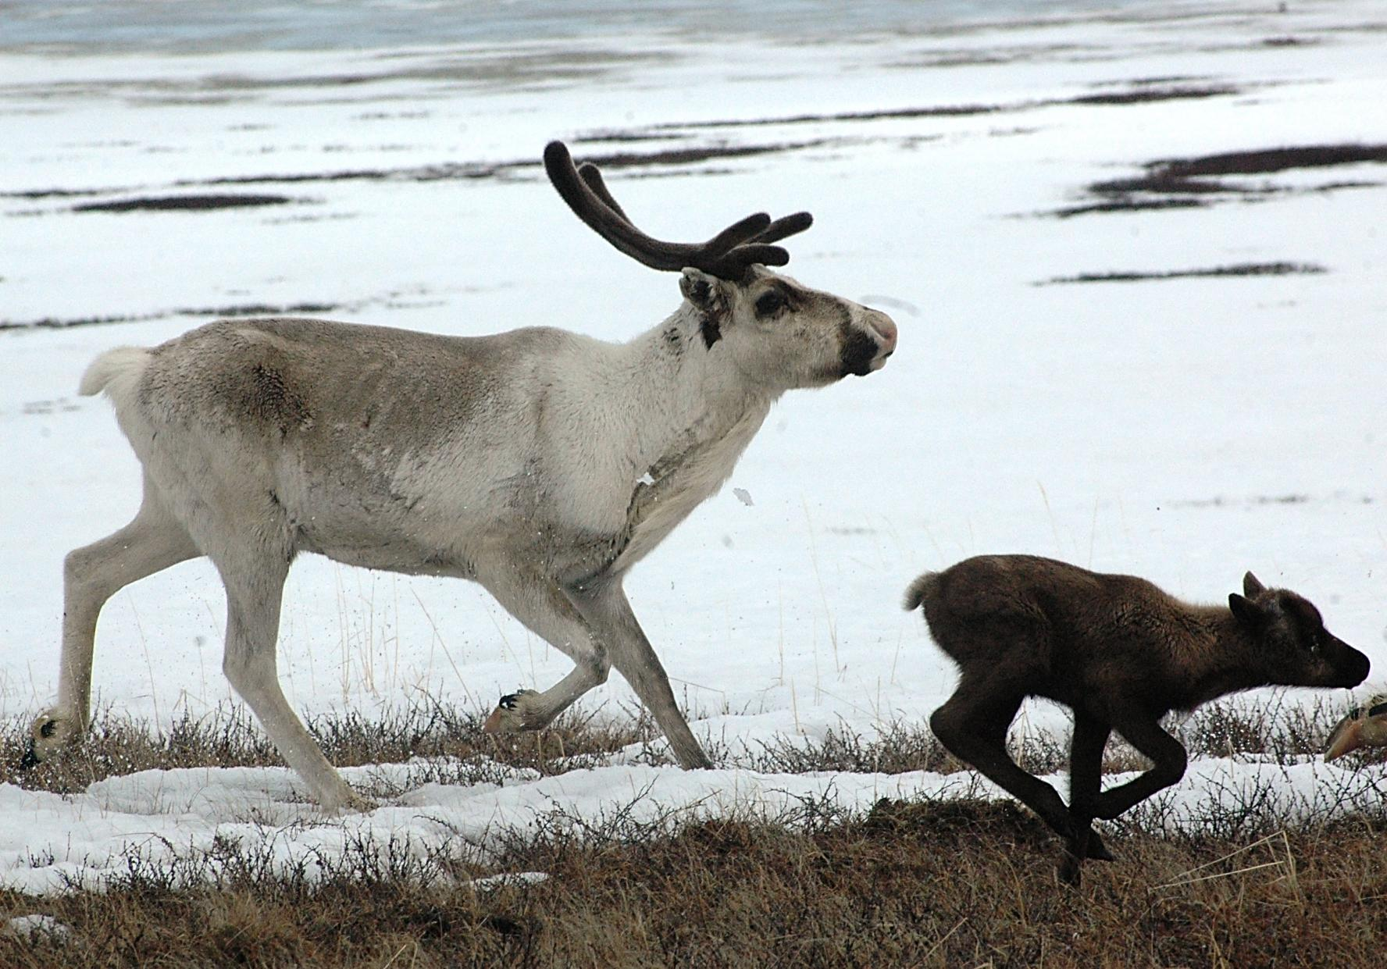
Маленький олененок. Авка.

Slide 13
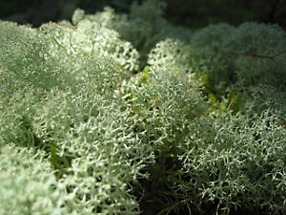
ЯГЕЛЬ – Олений мох.

Slide 14
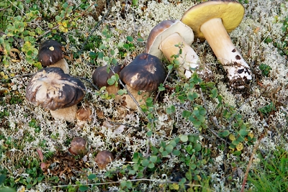
Боровик (белый гриб)

Slide 15
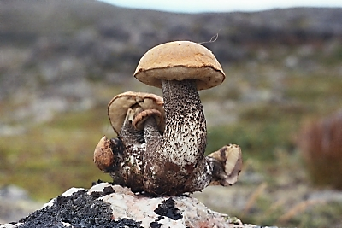
Подосиновик – Змей Горыныч
Подосиновик –
Мини

Slide 16
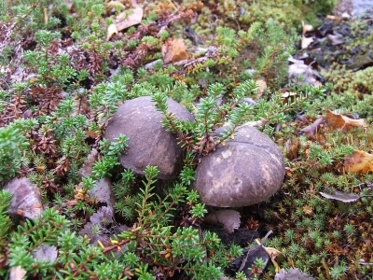
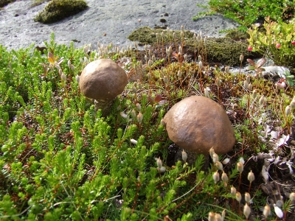
Подберезовик, обабок
Подберезовики

Slide 17
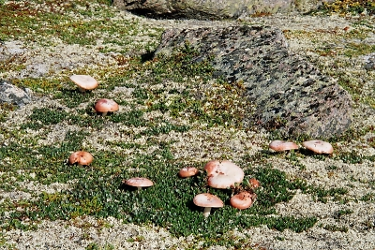
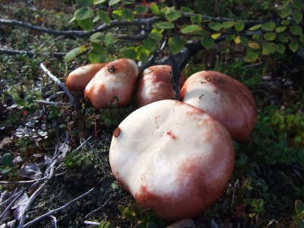
СЫРОЕЖКИ

Slide 18
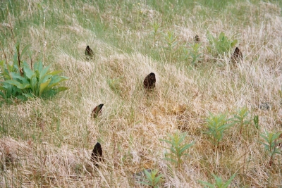
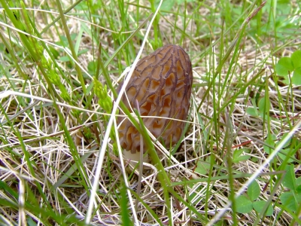
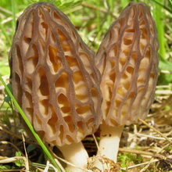
Тундровые сморчки

Slide 19
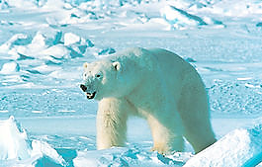
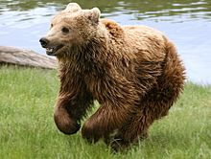
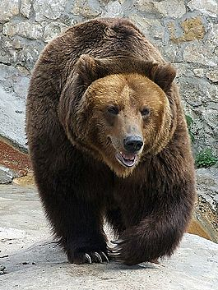
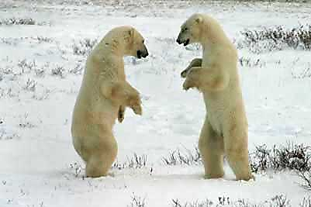
Медведи крупнейшие хищники Севера

Slide 20
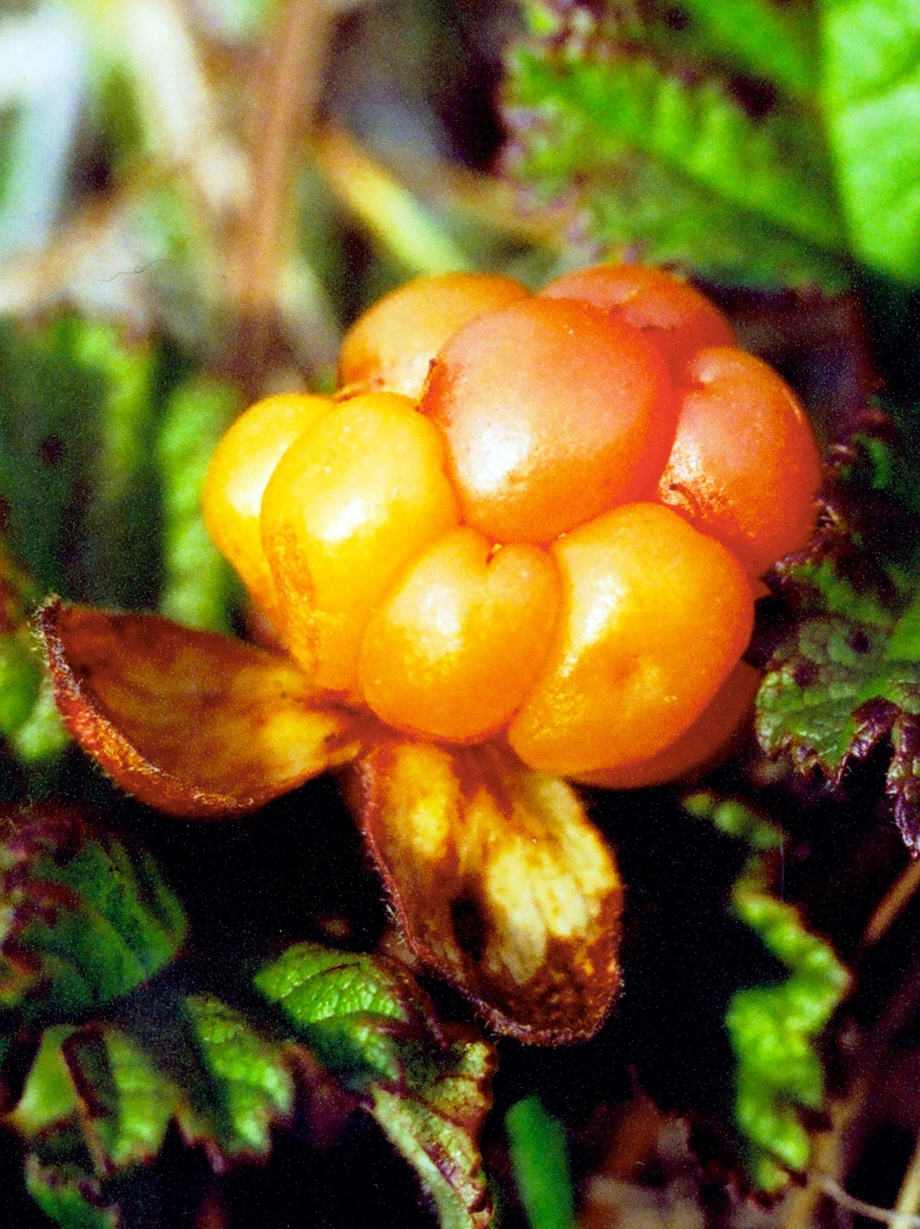
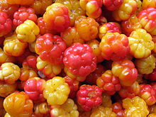
Морошка - ягода самая редкая и особенная. Её называют болотный янтарь, болотный стражник, северный апельсин. Морошку еще называют царицей болот.

Slide 21
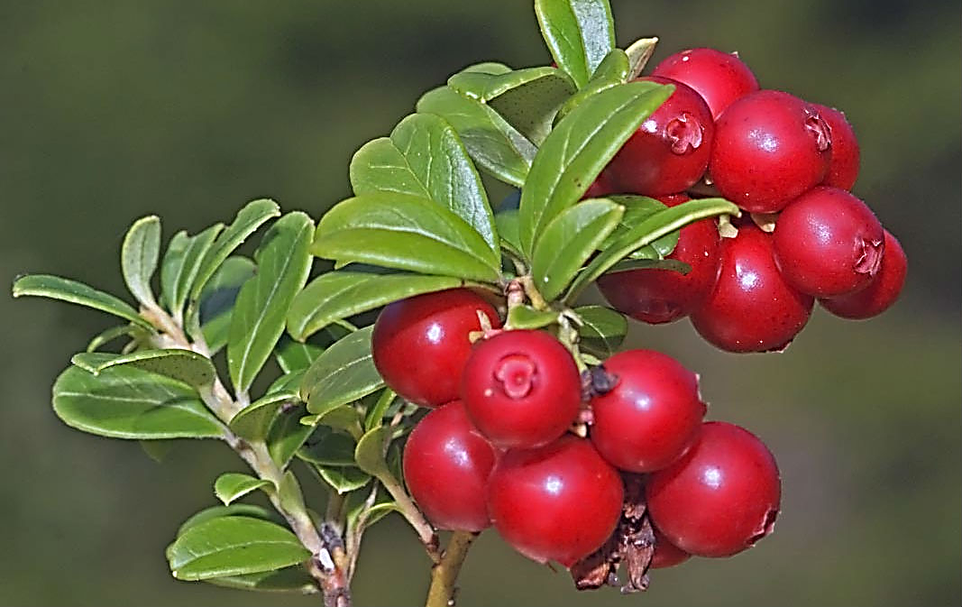
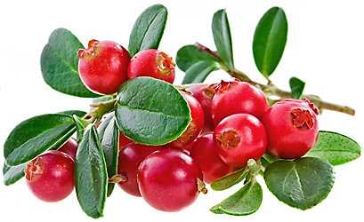
Не боится морозов ягода брусника. Бруснику нередко называют «королевой ягод».

Slide 22
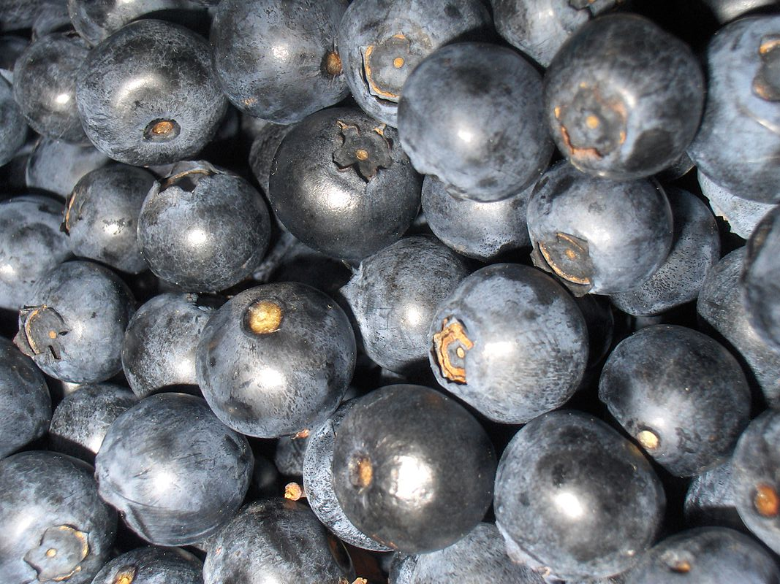
Черни́ка, черница, чернижник, чернишник, черничник, чернега. Название «черника» произошло от цвета ягод, оттого, что они чернят рот.

Slide 23
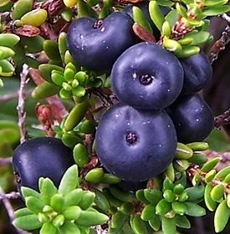
Хорошо утоляет жажду водяника (шикша черная). Русские народные названия водяники - медвежья ягода, вороника, пьянка, ссыха.

Slide 24
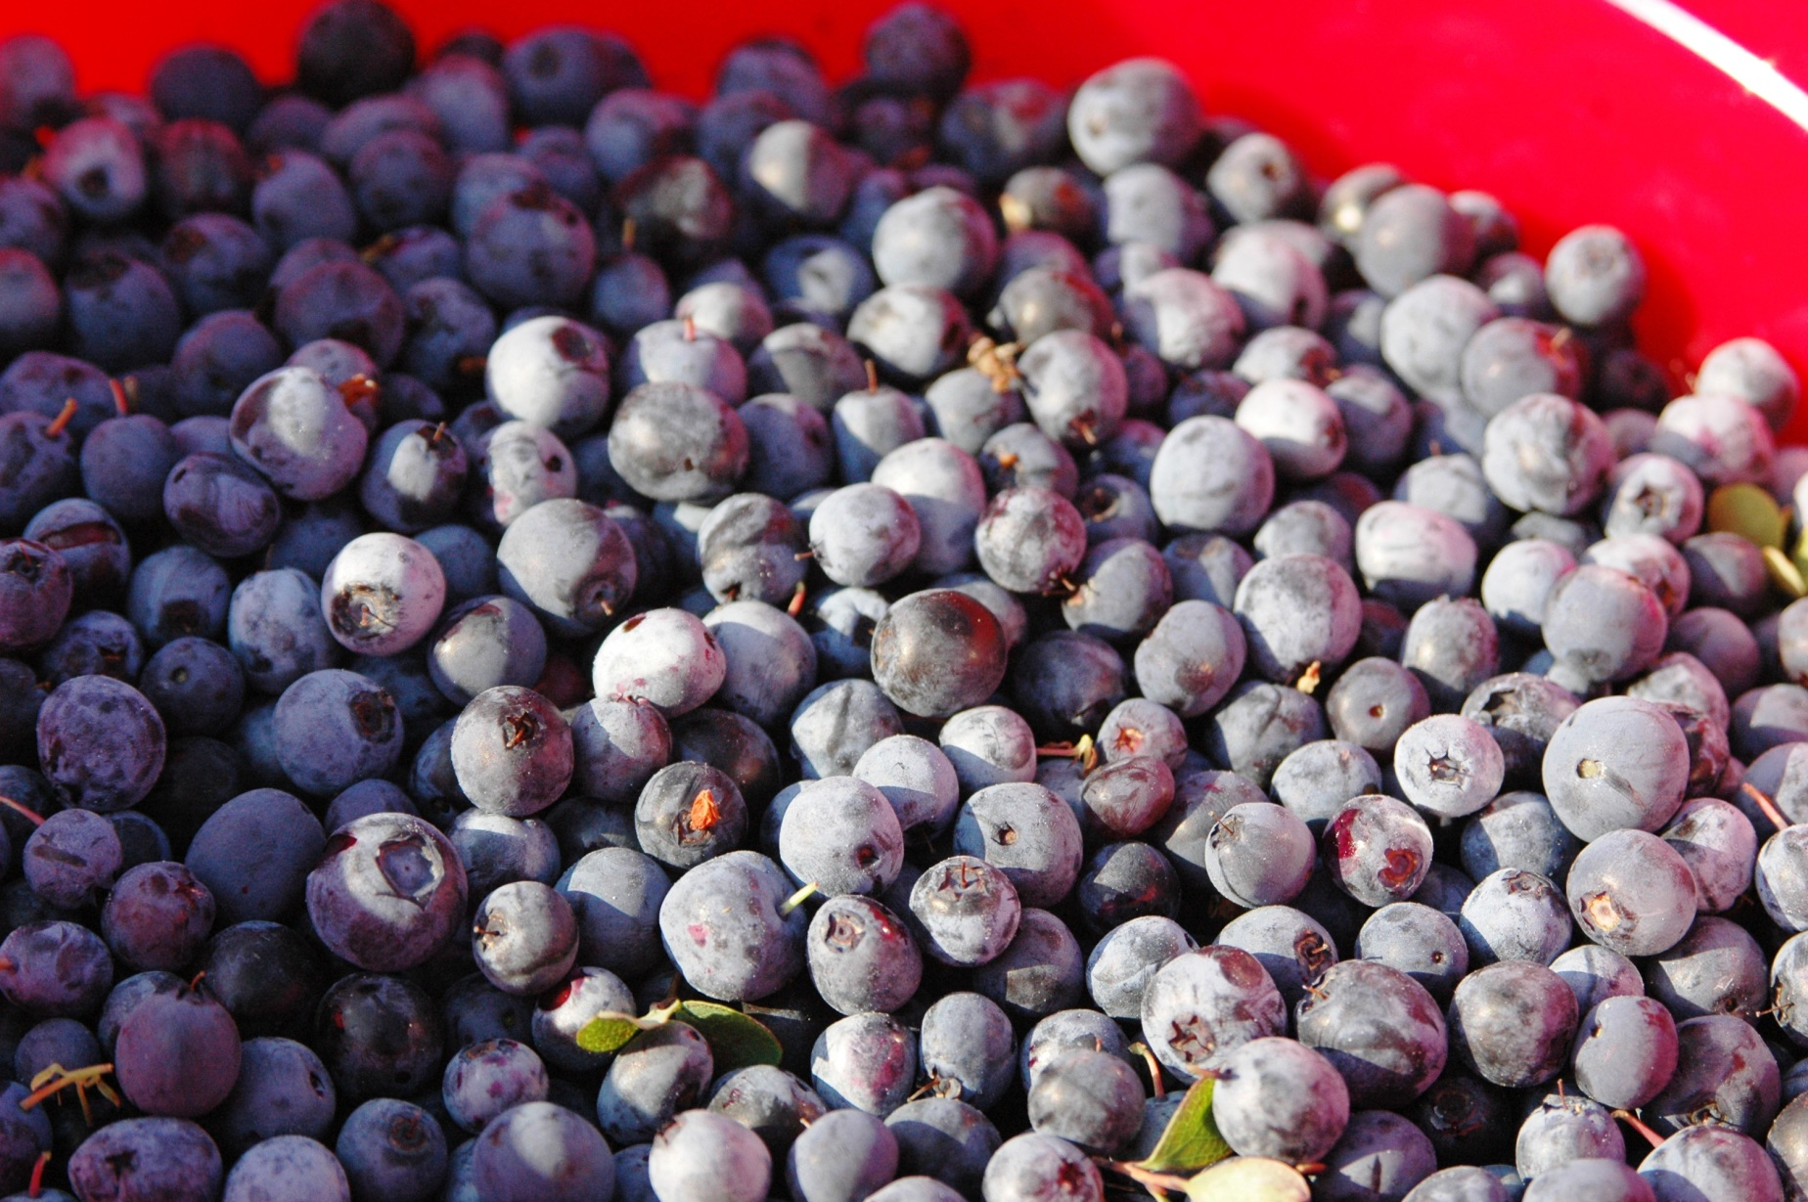
Голубику иногда называют «синим северным виноградом». У неё еще есть такие названия – дурника, пьяника.

Slide 25
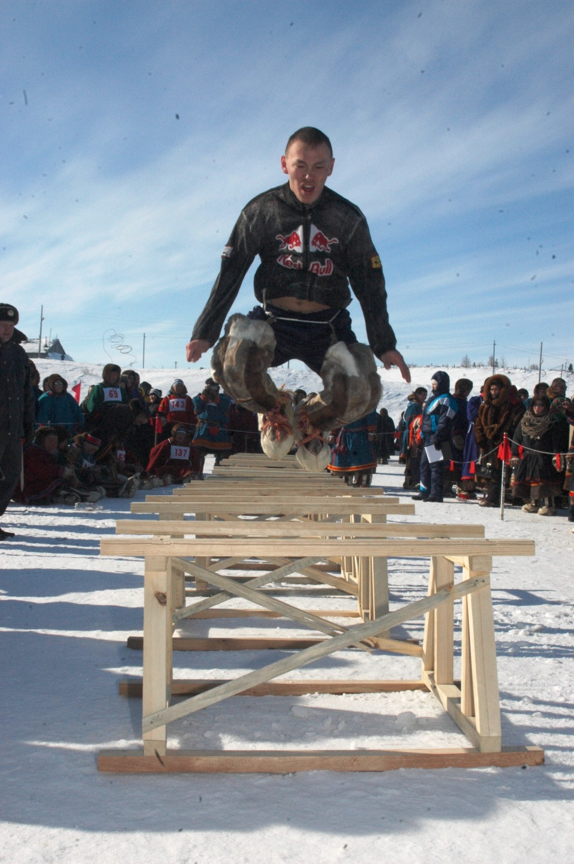
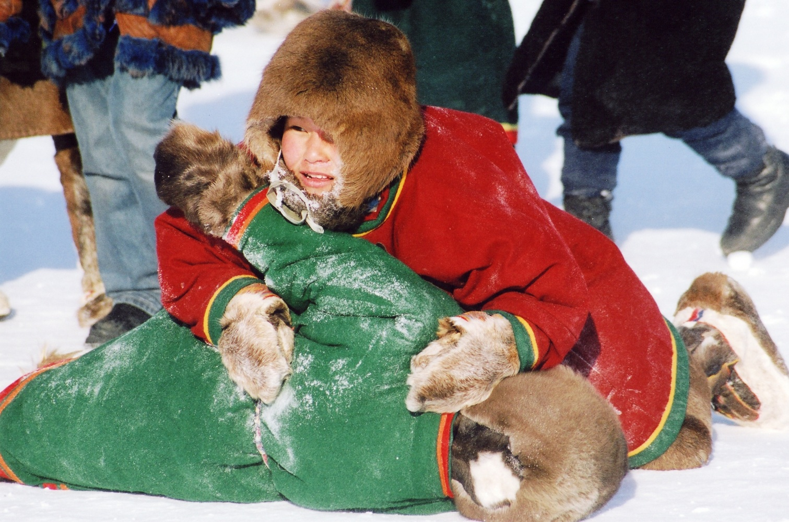
«Силачи»

Slide 26
Наказы мудрых северян
- Со злом придешь – сам испытаешь.
- Грех брать чужое - позор и беда ляжет на весь его род.
- Не дразни взрослого человека, а то станешь глупым.
- Кто хорошо трудится и учится, тому на людей смотреть не стыдно.
- Слово родителей закон для ребенка.
- Как олень гордо несет голову свою, так же высоко держи имя свое, данное твоими родителями.

Slide 27
источники
Сусой Е.Г. «Из глубины веков»
Интернет сайт.
Фото: О.Новгородовой, Л.Тодерика.

